Slide 1

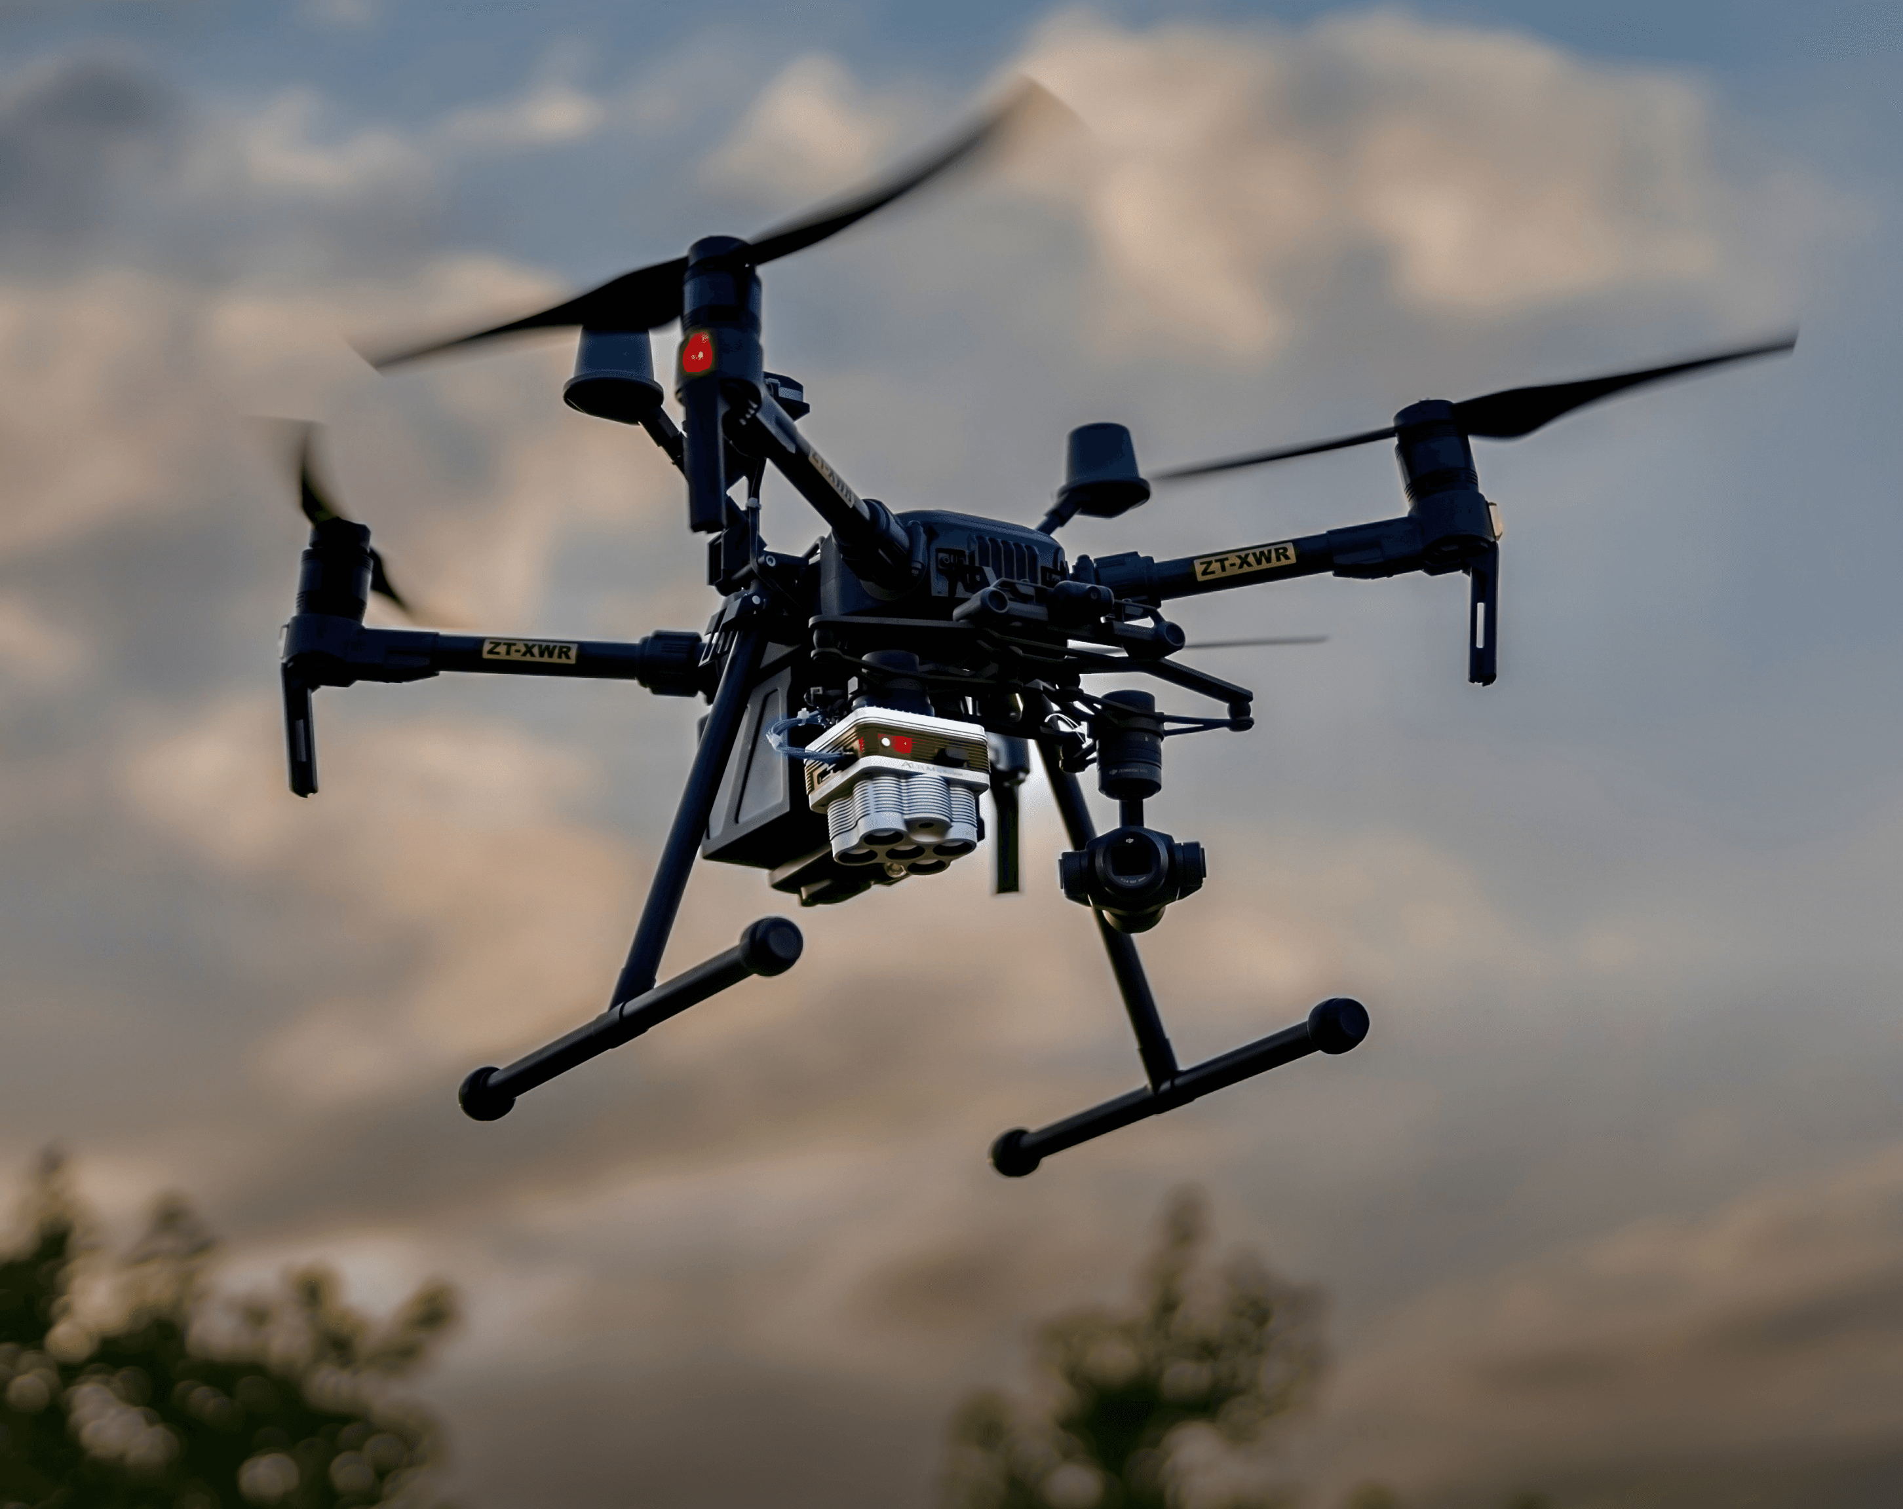
emplacement
pour un visuel
de couverture
Prédiction de la consommation énergétique d'un drone
Linda Assef
Luc Pearson

Slide 2
Sommaire
1- Introduction
2- Chargement des données et description du dataset
3- Exploration et préparation des données
4- Définition du problème d'apprentissage
5- Choix des modèles d’entraînement et comparaison des modèles
6- Conclusion

Slide 3
1- Introduction

Slide 4
Présentation du sujet
Nous avons à disposition un ensemble de données récoltés sur plusieurs vols de drone(données inertiels, vitesse du vent, consommation de la batterie).
Ces vols ont été réalisés en faisant varier plusieurs paramètres tel que l’altitude, la charge, la route et la vitesse au sol.
Objectif : A partir du dataset, développer un modèle de prédiction de la consommation énergétique d’un drone quadricoptère

Slide 5
2- Chargement des données et description du dataset

Slide 6
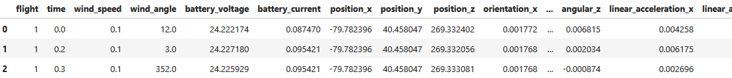
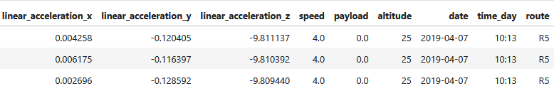
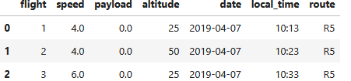
Dataset
Le dataset est composé de deux fichiers :
flights.csv : données temporelles enregistrées pendant les vols
257896 rows × 28 columns
parameters.csv : paramètres globaux des vols
209 rows × 7 columns

Slide 7
3- Exploration et préparation des données

Slide 8
Analyse des données
On réalise dans un premier temps ces opérations:
Vérification de valeurs manquantes (aucune valeurs manquantes)
Création d’une variable « puissance » à partir des variables intensité et tension de la batterie et suppression de ces dernières
Pour les valeurs d’altitude sous forme de chaîne, remplacement par la valeur moyenne. Exemple: 25-50-75 par la moyenne 75
Encodage des routes: R1 —>1 , R2 —>2….

Slide 9
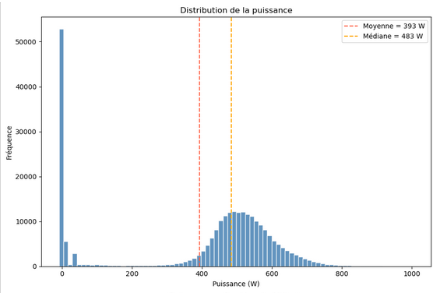
Visualisation

Slide 10
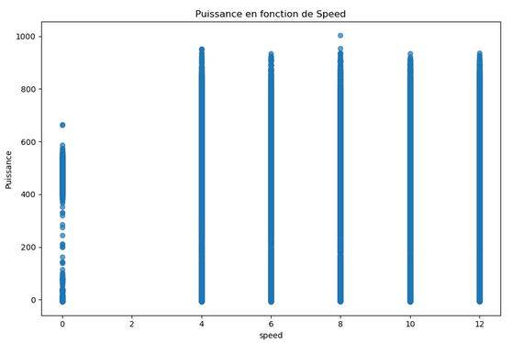
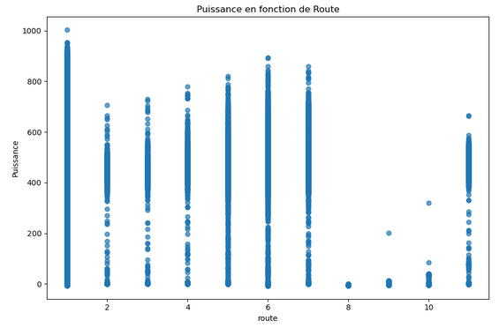
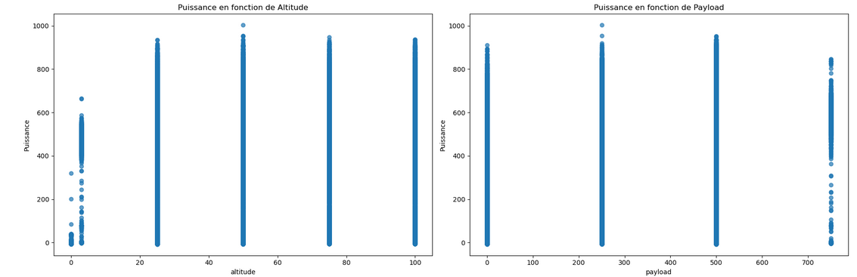
Visualisation

Slide 11
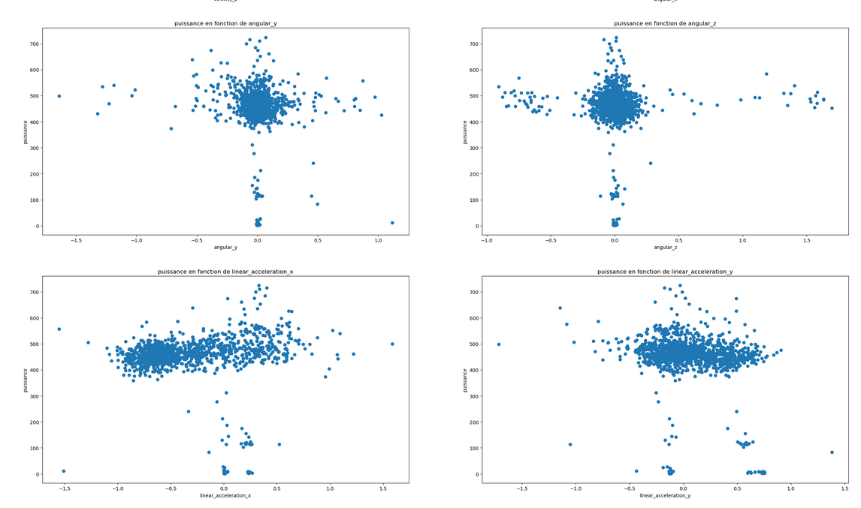
Visualisation
Pour le vol 1 s'il y'a une corrélation entre la puissance et les autres variables

Slide 12
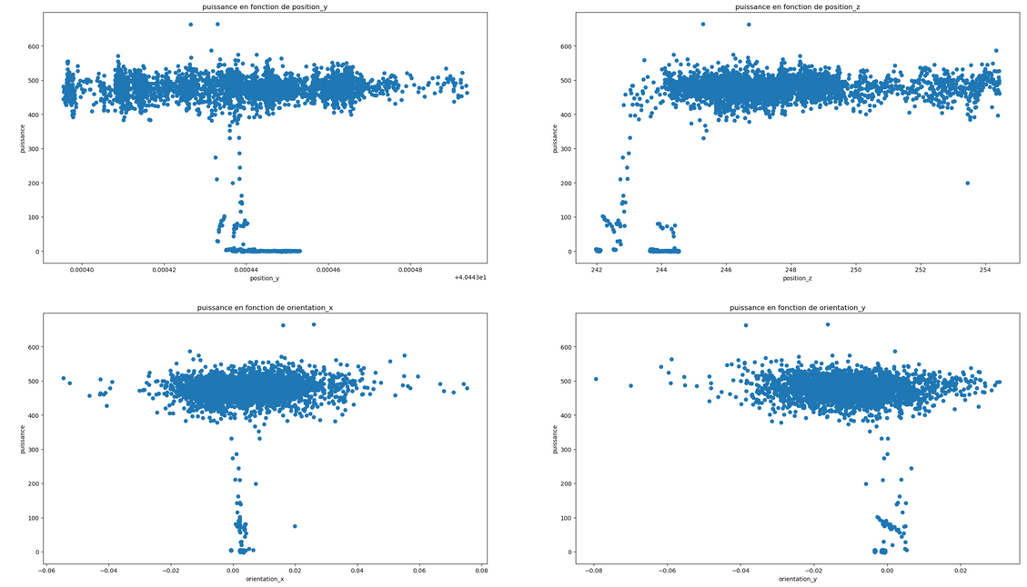
Visualisation
La route H encodée en par 11 par exemple pour voir une s'il y'a une corrélation entre la puissance et les autres variables

Slide 13
Feature engineering
Suppression des variables inutiles à la résolution du problème: Time, date, time_day, flight
Remplacement de velocity_x, velocity_y et velocity_z par la Vitesse Totale:
Création d’une nouvelle colonne velocity.
Nous allons retenir ces variables comme étant les plus pertinentes: wind_speed,wind_angle,
orientation_x,orientation_y,orientation_z,orientation_w, velocity,angular_x,angular_y,
angular_z, linear_acceleration_x,linear_acceleration_y,linear_acceleration_z,speed,
payload,altitude,route, position_x, position_y, position_z
257896 rows × 21 columns

Slide 14

Préparation des données
Séparation en set d’entraînement et set de test (70/30)
Normalisation des données (StandardScaler)

Slide 15
4- Définition du problème d'apprentissage

Slide 16
Problème d'apprentissage
Problème d’apprentissage supervisé de type régression.
Variables d’entrée : paramètres de vol tels que position_x,position_y,position_z,wind_speed,wind_angle,orientation_x,orientation_y,orientation_z,orientation_w,velocity,angular_x,angular_y,angular_z, linear_acceleration_x,linear_acceleration_y,linear_acceleration_z,speed,payload,altitude,route.
Variable de sortie : puissance
L’objectif est d’entraîner un modèle permettant de prédire la puissance donc la consommation énergétique à partir des variables d’entrée.

Slide 17
5- Choix des modèles d’entraînement et comparaison des modèles
Choix des modèles d’apprentissage

Slide 18
Choix des modèles d’apprentissage
Nous avons choisi d’entraîner 5 modèles différents :
Régression linéaire
Régression polynomiale
Réseaux de neurones
Random forest
SVR

Slide 19
5- Choix des modèles d’entraînement et comparaison des modèles
Entraînement des modèles

Slide 20
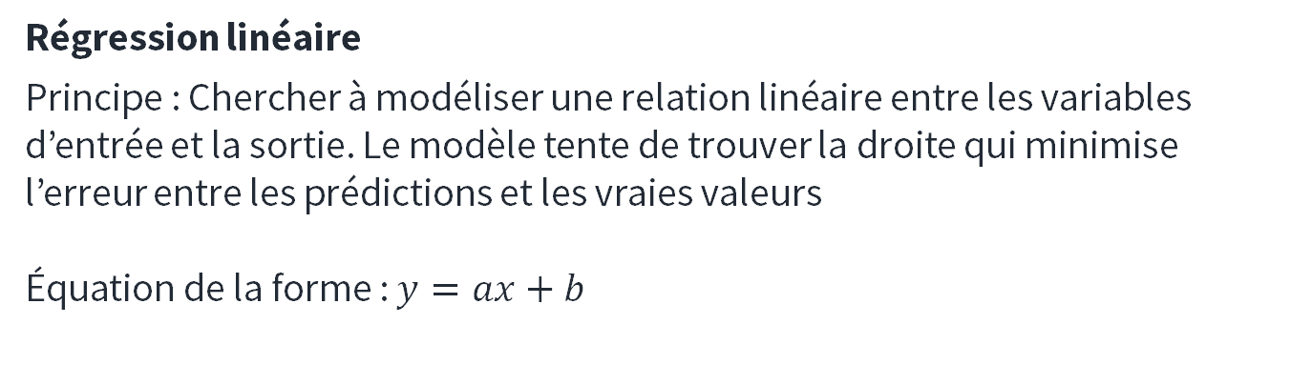
Entraînement des modèles
Régression linéaire
Principe : Chercher à modéliser une relation linéaire entre les variables d’entrée et la sortie. Le modèle tente de trouver la droite qui minimise l’erreur entre les prédictions et les vraies valeurs
Équation de la forme : $y=ax+b$

Slide 21
Entraînement des modèles
Régression polynomiale
Equation de la forme : $y=a_{0}+a_{1}x+a_{2}x^{2}+...+a_{n}x^{n}$
On cherche à identifier les valeurs des coefficients du polynôme afin de correspondre au mieux aux données. On calcule ensuite la somme de l'erreur quadratique et on essaye de la minimiser.
Degrés choisis pour notre problème : 2 et 3

Slide 22
Entraînement des modèles
Réseaux de neurones MLP
Principe :
-Structure couches de neurones (entrée → couches cachées → sortie)
-Le réseau apprend en ajustant ses poids via la rétropropagation (backpropagation)
MLPRegressor:
hidden_layer_sizes=(128,64,32), activation='relu', solver='adam', max_iter=200

Slide 23
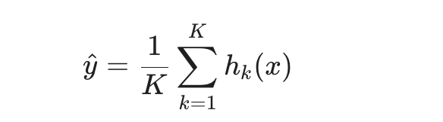
Entraînement des modèles
Random forest
Ensemble de plusieurs arbres de décision.
Principe :
On construit plusieurs arbres sur des sous-échantillons aléatoires des données. Chaque arbre fait une prédiction, puis on calcule la moyenne.
RandomForestRegressor:
hk​(x) est la prédiction du k-ième arbre.
K=n_estimators=500, max_depth=None, min_samples_leaf=2
Random_state=42, n_jobs=-1

Slide 24
Entraînement des modèles
SVR (Support Vector Regression)
Principe :
Chercher une fonction qui reste dans une zone de tolérance autour des données. Le modèle se concentre uniquement sur certains points appelés vecteurs de support
SVR:
Avec un sous échantillon de 50000 , kernel='rbf', C=100, epsilon=0.1

Slide 25
5- Choix des modèles d’entraînement et comparaison des modèles
Méthodes d'évaluation et comparaison des modèles

Slide 26



Méthodes d’évaluation
R²
MAE (Mean Absolute Error)
RMSE (Root Mean Squarred Error)

Slide 27
comparaison des modèles
Modèle\Evaluation | R² | RMSE | MAE | Temps d’entrainement(s)
Régression linéaire | 0.5278 | 162.5253 | 133.9299 | 0.1
Régression polynomiale MLP | Poly (d=2) R²: 0.7888 Poly (d=3) R²: 0.8808 |  |  | 3.15 61.71
Réseaux de neurones | 0.9383 | 58.7341 | 35.12939 | 88.23
Random forest | 0.9670 | 42.9685 | 25.3319 | 526.19
SVR | 0.8732 | 84.2021 | 51.99 | 276.08

Slide 28
6-Conclusion

Slide 29
Choix du modèle: Random forest
Le modèle reste cependant peu satisfaisant avec un score de 0.967
Points d'améliorations :
Revenir sur la partie feature engineering
Recherche d'un nouveau modèle d'apprentissage non traité en cours

Slide 30


Merci pour votre attention
ISAE-Supméca
Institut supérieur de mécanique de Paris
3 rue Fernand Hainaut 93407 Saint-Ouen Cedex
Tél. 01 49 45 29 00 – www.isae-supmeca.fr
Ministère de l'Enseignement supérieur
et de la Recherche

